Slide 1
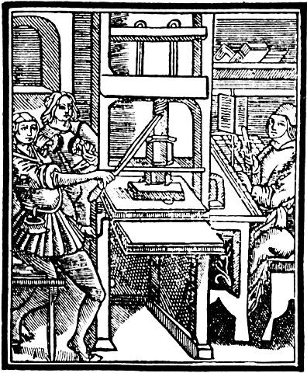
GRAFIKA
DOBER DAN.
FOTOGRAFIJE VSEH DOSEDANJIH IZDELKOV MI MORATE POSLATI DO 6.5.2020 (OCENJEVANJE). GRAFIČNE IZDELKE PA DO 13.5.2020.
OSTANITE ZDRAVI!!!
Mitja Poljanšek

Slide 2

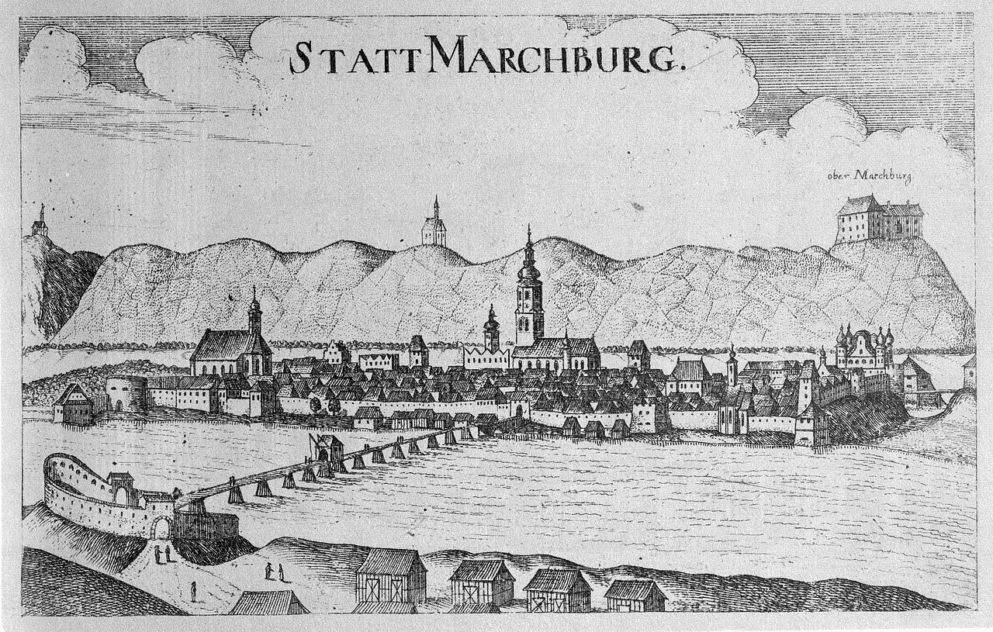
GRAFIKA
Grafika je eno izmed likovnih področij, pri katerem lahko razmnožujemo likovno delo, tako da dobimo več enakih izvodov.
Plošča, ki jo pripravimo z različnimi postopki (vrezovanje, dolbenje, jedkanje), se imenuje matrica. O materialih matrice in grafičnih postopkih si se učil že v minulih letih.
Grafiko zaradi samega nastanka delimo v dve skupini, na industrijsko in umetniško grafiko (?).
INDUSTRIJSKA GRAFIKA | UMETNIŠKA GRAFIKA
ZNAČI | LNOSTI
visoka naklada, veliko število odtisov | majhno število odtisov
Umetnik sodeluje le pri oblikovanju | Umetnik vse izdela sam, od osnutka do odtisa in opreme grafike.
strojno tiskanje | ročno tiskanje ali tiskanje s tiskarsko prešo
Izdelki so knjige, časopisi, revije, denar, znamke ... | Izdelek je izvirni grafični list.
ZNAČILNOST

Slide 3
GRAFIČNE TEHNIKE
Na videz samega grafičnega lista vplivajo način nanosa barve na matrico in odtiskovanja, material matrice in tudi sam grafični papir. Govorimo o različnih grafičnih tehnikah.
VISOKI TISK
Tiskamo obarvane zgornje, vrhnje površine matrice. Tehnike: tisk s pečatniki, šablonski tisk, kolažni tisk, linorez, lesorez, rez v mavčno ploščo, kolagrafija.
GLOBOKI TISK
Poglobljena risba na matrici se odtiskuje tako, da barvo najprej vtremo v zareze. Odvečno barvo na površini obrišemo in naredimo odtis. Tehnike: suha igla, bakrorez, kolagrafija, jedkanica, akvatinta, vernis mou, reservage.
SLEPI TISK
Poglobljena risba na matrici se odtiskuje tako, da barvo najprej vtremo v zareze. Odvečno barvo na površini obrišemo in naredimo odtis. Tehnike: suha igla, bakrorez, kolagrafija, jedkanica, akvatinta, vernis mou, reservage.

Slide 4
GRAFIČNE TEHNIKE
PLOSKI TISK
Pri ploskem tisku matrica ostane brez vdolbin, vse je v isti ravnini. Tiskanje temelji na mastnih in nemastnih delih. Na matrico rišemo z mastnimi risali, lahko pa se risba na ploščo prenese s fotopostopki.
Monotipija je posebna tehnika, kjer ni možno dobiti več odtisov, ampak le enega, saj odtisnemo ali naslikamo sliko z gladke površine ali rišemo na zadnjo stran grafičnega lista, ki je položen na matrico z barvo.
Litografija je zelo razširjena grafična tehnika. Likovni motiv nanesemo na zglajen apnenčasti kamen, na katerega umetnik riše z mastnim tušem ali litografsko kredo. Tehnika dovoljuje tonsko risbo, sproščene poteze, zato so v litografiji ustvarjali številni umetniki.
Posebna tehnika ploskega tiska je ofsetni tisk, kjer je matrica zelo tanka plošča, ki jo je možno zviti. Ta način tiskanja je najpogostejši pri industrijski grafiki.

Slide 5
GRAFIČNE TEHNIKE
SITOTISK
To je tehnika s pretiskovanjem skozi šablono. Matrica je posebna tkanina, napeta na okvirju, ki ji pravimo sito. Motiv nanesejo na sito s fotopostopki ali kar s čopičem in posebno emulzijo. S tem nastanejo določeni deli sita nepropustni za barvo, skozi preostale dele pa se barvo potisne s posebnim orodjem, imenovanim rakelj. Na področju industrijske grafike se tehnika sitotiska pogosto uporablja za potisk majic.
ART PRINT
Poleg tradicionalnih grafičnih tehnik se v zadnjih desetletjih pojavljajo digitalni tiski, za katere se je v globalnem prostoru uveljavilo ime art print. Umetnik svojo stvaritev odtisne s kakovostnim tiskalnikom, navadno na težji, brezkislinski papir, lahko pa tudi na platno, razne folije in podobno.V zvezi s tem tipom grafike srečamo tudi izraz giclée. Z njim so označeni grafični listi, natisnjeni z brizgalnim tiskalnikom.
Tudi pri art printu sta omejena število odtisov ter označevanje z lastnoročnim podpisom avtorja. Grafike art printa običajno prodajajo v galerijah skupaj s certifikatom o avtentičnosti.

Slide 6
MALA GRAFIKA, EKSLIBRIS
Grafični odtis, ki ni večji od 10 x 10 centimetrov, imenujemo mala grafika.
Posebna oblika male grafike je ekslibris.
Beseda je latinskega izvora, ex libris, in pomeni iz knjige oziroma iz moje knjižnice. Z ekslibrisom, imenovanim tudi vlepnica, so lastniki že v 15. stoletju označevali svoje knjige. Naročili so svoj lastni znak, ki je obvezno vseboval tudi napis 'ex libris', in ga nalepili v knjigo.
Ker gre za osebni znak, je tudi motiv povezan z lastnikom. Na ekslibrisu so upodobljene posebnosti iz življenja naročnika, lahko njegovo delo ali konjički, seveda pa je zapisano tudi ime lastnika. Po teh ekslibrisih lahko hitro ugotovimo, s čim se oseba ukvarja.

Slide 7
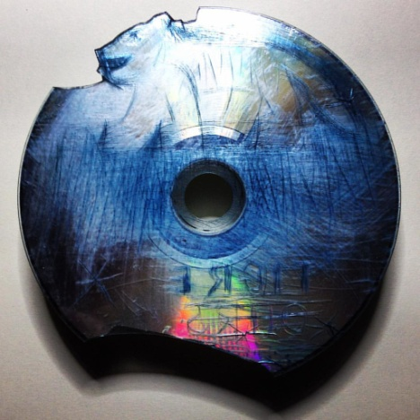
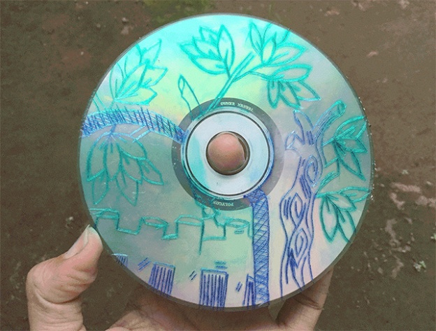
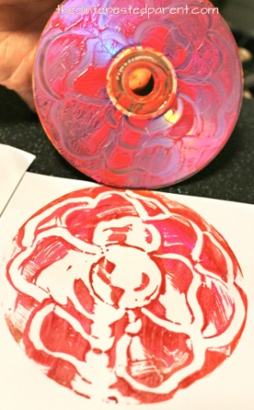
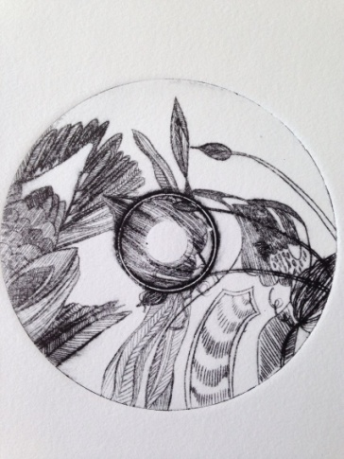
LIKOVNA NALOGA
V zvezek prepiši tekst. Reši naloge na spletni strani : https://eucbeniki.sio.si/lum9/2663/index6.html (stran53,54).
LIKOVNA NALOGA: naredi matrico v tehniki globokega tiska (suha igla). Za podlago vzemi odslužen CD (slo.: plošček) ali kakšno drugo trdo, plastično podlago in z šestilom vreži risbo (motiv prilagodi krožni obliki CD-ja). Tiskali bomo v šoli (upam).
Fotografije izdelkov mi pošljite na: mitja.poljansek@guest.arnes.si , do 13.5.2020.

